Slide 1
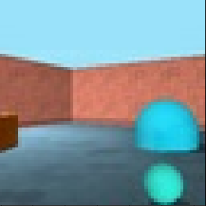
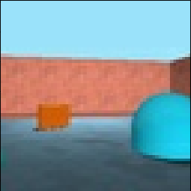
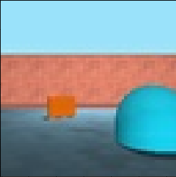
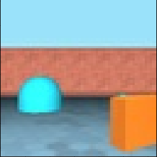
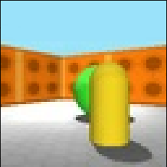
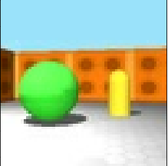
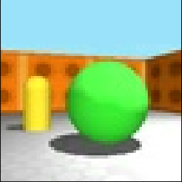
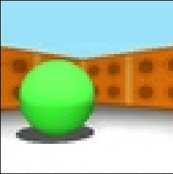
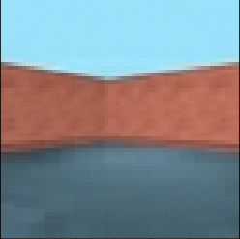
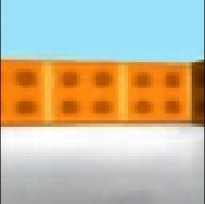
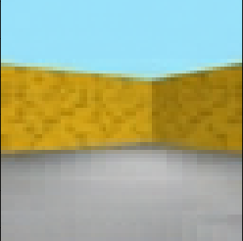
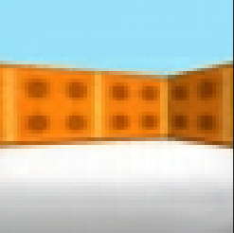
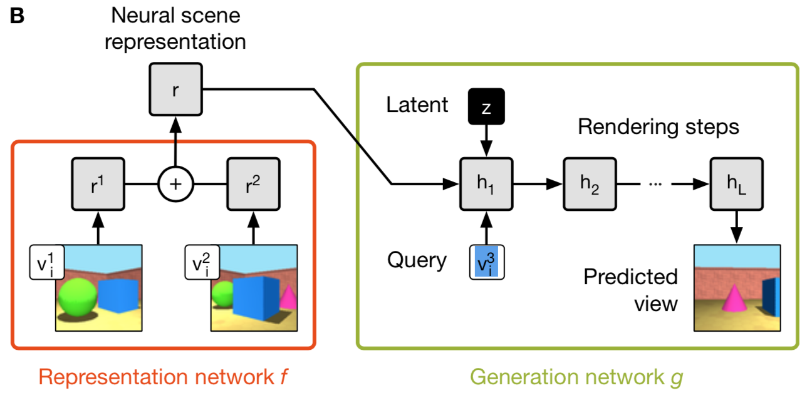
IZPRATNE PAR TELPISKO VIDI
Eduards Sidorovičs, es09100
Darba vadītājs: Dr. dat., Prof. Guntis Bārzdiņš
IEVADS
Modernās mākslīgas datorredzes sistēmas lielākoties ir balstītas uz neironu tīkliem. Tīkli spēj iemācīties funkcijas, kuras no attēliem atgriež samarķētus rezultātus. Savukārt reālajā dzīvē inteliģentam aģentam nav nepieciešama papildus uzraudzība, lai gūtu izpratni par vidi. Neirozinātniekiem ir hipotēzes, ka ar ģeneratīvu procesu palīdzību augstākie zīdītāji (ieskaitot zīdaiņus) veido vides reprezentāciju, kas palīdz viņiem attīstīt atmiņu, kustības un citas svarīgas iemaņas.
Tāpēc ir svarīgi izveidot modeli, kas varētu patstāvīgi izgūt datus no «saviem» sensoriem un no šiem datiem mācīties bez papildus cilvēka iesaistes.
Eslami et al. (2018) publicēja rakstu, kur viņi piedāvāja ģeneratīvo vaicājumu tīklu (Generative Query Network – GQN), kurš mācās izprast telpu un 3D objektus no datiem, kas ir savākti no «saviem» sensoriem.
Kaut arī šī publikācija ir ļoti populāra, viņu rezultātus vēl nevienas neizdevās atkārtot.
MĒRĶI
Veiksmīgi palaist GQN modeļa treniņu
Uztrenēt modeli uz “Istabas” datu kopu
Sasniegt indikatīvus rezultātus
Apskatīt “telpiskās algebras” rezultātus, t.i. ar parasto saskaitīšanu un atņemšanu, ar reprezentācijas vektoriem mēs sasniedzam gaidāmo rezultātu
Izpētīt, kā modelis iemācās telpu – vai var pārvietoties pa istabu un vai var mainīt skata punktu, utt.
DATI
Telpa 1
Telpa 2
REZULTĀTI
Modeļa rezultāti pret patieso skatu
REZULTĀTI
Modeļa pagrieziens
Modelis
Patiesa
Telpa 1
Telpa 2
Ģeneratīvs vaicājuma tikls - GQN
Modelis tiek trenēts 340 tūkst. iterācijās
Modelis iemācās ģenerēt dažas vides sastāvdaļas – grīdas tekstūru un krasu, sienas tekstūru un krāsu.
Gaisma tiek ģenerēta daļēji pareizi
Objekti tiek ignorēti
Ja mainīt skata leņķi uz kreiso pusi, tad arī bildē var redzēt, ka skata punkts mainās, toties virziens nav konsekvents
SECINĀJUMI UN TURPMĀKAIS DARBS
Modelis nav iemācījies izprast telpu un nesaprot atšķirību starp “kreiso” un ”labo” pusi.
Neizdevās pamēģināt ainas algebru, jo modelis neģenerēja objektus.
Jāturpina trenēt modeli. No pēdējam iterācijām varēja redzēt, ka modelis turpināja mācīties
Ja neizdodas uzlabot rezultātus, tad jāmaina reprezentācijas un ģeneratīvas tiklas arhitektūra

